Slide 1
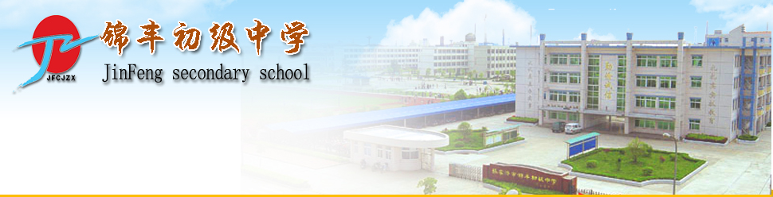
欢迎走进锦丰“共创”课堂
课题：分式章节起始课
执教 丁红兵
2022年11月18日

Slide 2
让我们的学习从这里启航
劳动最光荣
劳动最伟大
劳动最美丽

Slide 3
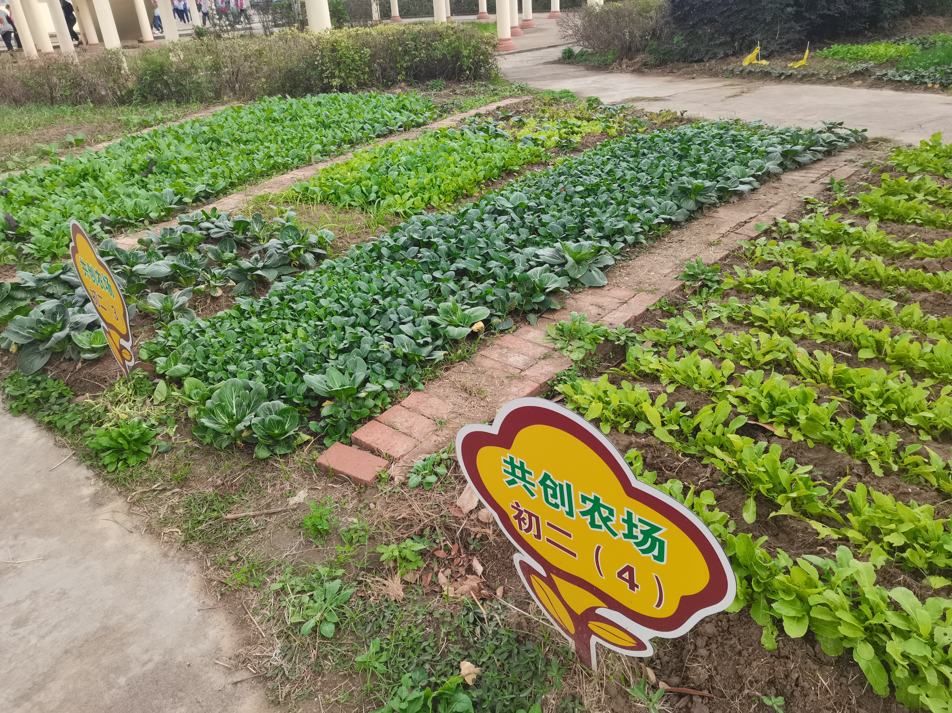
一、引导自学，情境引入

Slide 4
一、引导自学，情境引入
为贯彻落实党的二十大精神，全面推行学校劳动教育.初二“数迷园”学生拟在校园一角落处开辟一个蔬菜种植园，设计出了如下方案：（请你用代数式填空） .
经测量，学校蔬菜种植园近似为长方形，且面积为10 m²，如果长为7 m，那么宽是 m .
10
7
学生与种植安排：
1.若初二“数迷园”劳动小组共有学生12人参与，其中男生有x人，则男生占总人数的比是 .
x
12

Slide 5
一、引导自学，情境引入
2.在蔬菜种植园一侧有长方形青菜菜地中间，开辟出面积为2米²的长方形通道，若长a米，则菜地宽 米.
2
a
3.为了准备在蔬菜园西南侧种植了菠菜，小明用(t+1)小时走了s千米的路来到镇农贸市场，又花10元人民币买了n袋菠菜籽，则小明的速度是 千米/时，每袋菠菜籽的价格是 元.
s
t+1
10
n
4.小亮准备在蔬菜园西北侧种植了土豆，花了（x+1）元买了一筐土豆种，总重x千克，筐重2千克，则每千克地豆种的售价是 元.
x+1
x－2

Slide 6
问题1：
在这些代数式中，哪些是我们学过的式子，哪些是没有学过的，它们具有什么共同特征?
10
x
2
s
10
x+1
7
12
a
t+1
n
x－2
学过的式子
没学过的式子

Slide 7
二、组织互学，形成概念
分式：
一般地，如果A、B表示两个整式，并且B中含有字母 ，那么代数式 叫做分式，其中A是分式的分子，B是分式的分母.
分式：
Ｂ中含有字母

Slide 8
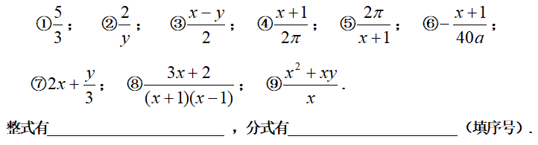
找一找
例: 判断下列各式哪些是整式，哪些是分式?
①③④⑦
②⑤⑥⑧⑨
Ｂ中不含有字母是整式
Ｂ中含有字母是分式

Slide 9
写一写
6
x
x²－1
现有三张卡片，卡片上分别标有：6，x，x²－1.
游戏：请将其中的2张卡片分别放在分子、分母上，它们组成的式子是分式吗？你能写了多少个分式？

Slide 10
三、提升研学，知识综合
“分式”这一章节可能会学习哪些内容呢？

Slide 11

三、提升研学，建构框架
“分式”这一章节可能会学习哪些内容呢？
问题2：
分式是否具有类似分数的基本性质呢？
类比猜想
6
-3ac
6
2b
b÷m
b
b·M
b÷M
=
=
a
a·M
a÷M

Slide 12
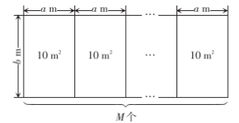
三、提升研学，知识综合
问题2：
分式是否具有类似分数的基本性质呢？
拼图游戏1：取M个长为a米、宽为b米，面积为10米²的长方形，重叠长方形的长，拼接成如图所示的大的长方形，如何用不同的式子表示b？

Slide 13
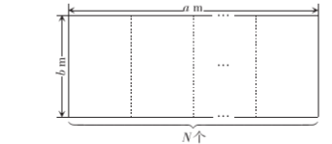
三、提升研学，建构框架
问题2：
分式是否具有类似分数的基本性质呢？
拼图游戏2：将如图所示的长为a米、宽为b米，面积为10米²的大长方形沿长所在的边折叠，分成了N个小长方形，如何用不同的式子表示b？
分式具有类似分数的基本性质.

Slide 14
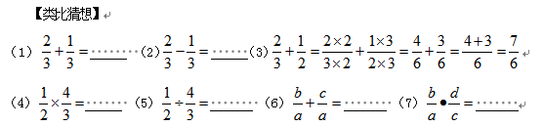
三、提升研学，建构框架
问题3：分式可以加、减、乘、除运算吗？
1
1
3
2
3
b+c
bd
3
8
a
ac

Slide 15
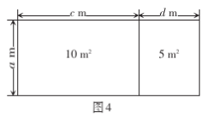
三、提升研学，建构框架
问题3：分式可以加、减、乘、除运算吗？
拼图游戏3：两块宽度相同的长方形如图所示拼在一起，你会用含a的代数式表示c+d 吗？
同分母的分式是可以相加减的，运算方法与分数类似.

Slide 16
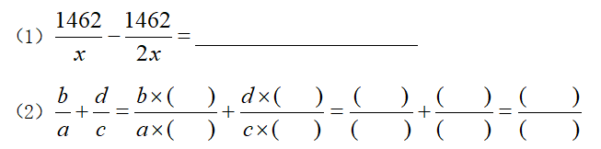
三、提升研学，建构框架
问题3：分式可以加、减、乘、除运算吗？
【迁移应用】

Slide 17
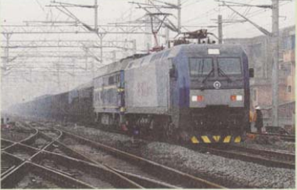
四、迁移再学，拓展提升
【回归生活】：京沪铁路是我国东部沿海地区纵贯南北的交通大动脉，全长1462km，是我国最繁忙的铁路干线之一. 如果货车的速度为a km/h，客车的速度是货车的2倍，那么客车的速度是 km/h.
2a
①货车从北京到上海需要多少时间？
②客车从北京到上海需要多少时间？
③已知从北京到上海的客车比货车少用6小时，你能用方程描述其中的数量关系吗？

Slide 18
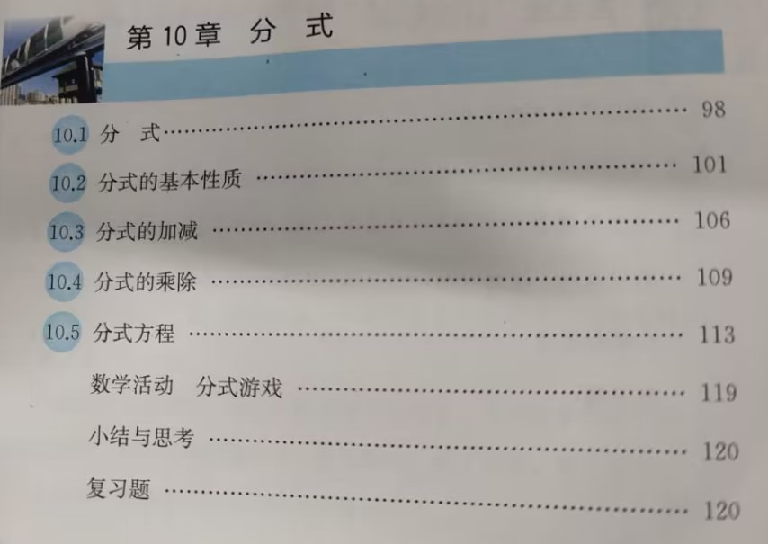
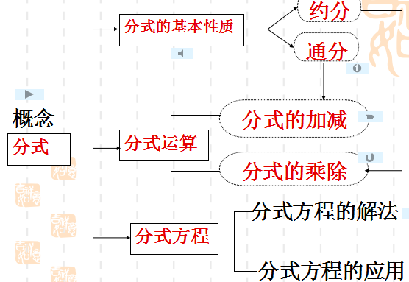
五、归纳小结，点石成金
通过这堂课的学习，谈谈你的收获？
知识层面：
方法层面：
类比思想、转化思想.

Slide 19
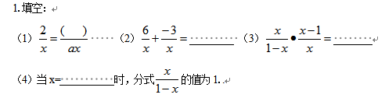
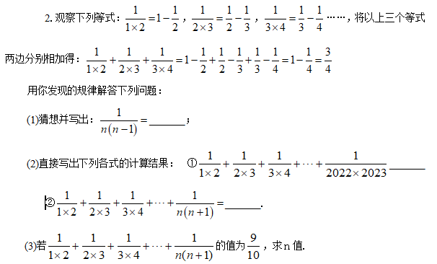
六、当堂训练，巩固反馈

Slide 20

巧妙识记
从分数到分式，
形式未变仔细认；
只有一点不相同，
字母钻进分母里；
所有运算皆类似，
方程勿忘要检验；
一个要求要牢记，
分母为零无意义.

